Slide 1
软件工程导论SE33001
第13章：软件项目管理
Chapter 13：Software Project Management

Slide 2
管理的概念
所谓管理就是通过计划、组织和控制等一系列活动，合理地配置和使用各种资源，以达到既定目标的过程。

Slide 3
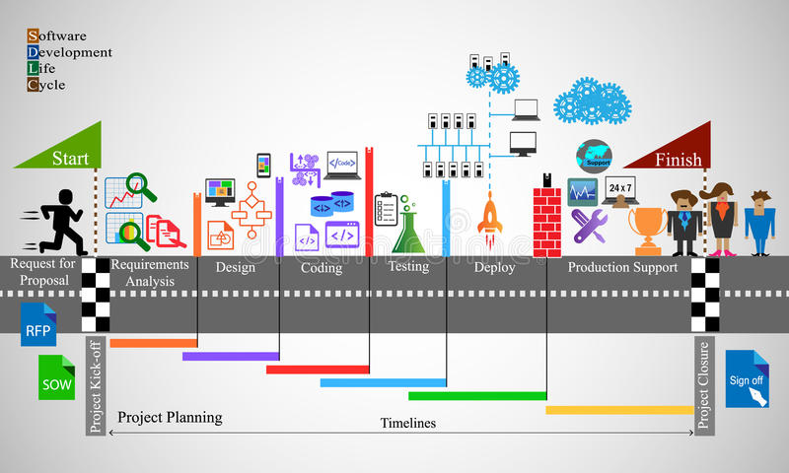
软件项目管理
软件项目管理先于任何技术活动之前开始，并且贯穿于软件的整个生命周期之中。

Slide 4
本章内容
1、估算软件规模
2、工作量估算
3、进度计划
4、人员组织
5、质量保证
6、软件配置管理
7、能力成熟度模型
Notes:
Software Architecture Design

Slide 5

13.1 估算软件规模

Slide 6
13.1.1 估算软件规模：代码行技术
代码行技术：依据经验和历史数据，估计实现一个功能所需源程序行数。
估算方法：由多名有经验的软件工程师分别估计程序的最小规模(a)、最大规模(b)和最可能的规模(m)，分别算出这3种规模的平均值、和之后，再用下式计算程序规模的估计值：
单位：代码行数LOC或千行代码数KLOC。

Slide 7
估算软件规模：代码行技术的优缺点
优点：所有软件开发项目都有代码，而且很容易计算代码行数；有大量参考文献和数据 。
缺点：源程序仅是软件配置的一个成分，由源程序度量软件规模不太合理；用不同语言实现同一个软件所需要的代码行数并不相同；不适用于非过程性语言。

Slide 8

单选题
1分
用软件代码行估算软件的开发规模其优劣都有，以下观点错误的是（）
A
用软件代码行估算软件的开发规模简单易行
B
代码行数的估算依赖于程序设计语言的功能和表达能力
C
代码行数在软件项目开发前或开发初期比较容易估算出来
D
代码行估算只适用于过程式程序设计语言，对非过程式的程序设计语言不太适用
提交

Slide 9
13.1.2 估算软件规模：功能点技术
功能点技术依据对软件信息域特性和软件复杂性的评估结果，估算软件规模。
用功能点(FP)为单位度量软件规模:
FP = UFP × TCF
UFP：未调整的功能点数
TCF：技术复杂性因子

Slide 10
未调整的功能点数UFP计算方法
功能点技术定义了信息域的5个特性：输入项数(Inp)，输出项数(Out)，查询数(Inq)，主文件数(Maf)，外部接口数(Inf)。每个特征根据其复杂程度分配一个功能点数，即信息域特征系数a1，a2，a3，a4，a5
表13.1 信息域特性系数值
复杂级别
简单
平均
复杂
特性系数
输入系数
a₁
3
4
6
输出系数
a₂
4
5
7
查询系数
a₃
3
4
6
文件系数
a₄
7
10
15
接口系数
a₅
5
7
10
UFP=a₁×Inp+a₂×Out+a₃×Inq+a₄×Maf+a₅×Inf

Slide 11
信息域特征系数TCF计算方法
表
13
.
2
技术因素
序号
F
技术因素
度量14种技术因素对软件规模的影响
i
1
F₁
数据通信
2
F₂
分布式数据处理
根据软件的特点，为每个因素分配一个从0（不存在或对软件规模无影响）到5（有很大影响）的值。
3
F₃
性能标准
4
F₄
高负荷的硬件
5
F₅
高处理率
用下式计算技术因素对软件规模的综合影响程度DI：
6
F₆
联机数据输入
7
F₇
终端用户效率
8
F₈
联机更新
9
F₉
复杂的计算
技术复杂性因子TCF由下式计算：
10
F₁₀
可重用性
11
F₁₁
安装方便
TCF = 0.65 + 0.01 × DI
12
F₁₂
操作方便
因为DI的值在0~70之间，所以TCF的值在0.65~1.35之间
13
F₁₃
可移植性
14
F₁₄
可维护性

Slide 12
功能点技术优缺点
得到UFP和TCP后，以功能点估算软件规模FP即可计算：
优点：与所用的编程语言无关，比代码行技术更合理。
缺点：在判断信息域特性复杂级别和技术因素的影响程度时主观因素较大，对经验依赖性较强。
FP = UFP × TCF

Slide 13

13. 2 工作量估算

Slide 14
软件工作量估算模型概述
工作量是软件规模(KLOC或FP)的函数，工作量的单位通常是人月(pm)。
软件工作量估算模型使用由经验导出的公式来预测软件开发工作量。

Slide 15
13.2.1 静态单变量模型工作量估算
总体结构形式如下：
E = A + B × (ev) ^{C}
其中:
A、B和C是由经验数据导出的常数；
E ：是以人月为单位的工作量；
ev：是估算变量（KLOC或FP）

Slide 16
面向KLOC的工作量估算模型
(1) Walston_Felix模型 E = 5.2×(KLOC)^{0.91}
(2) Bailey_Basili模型 E = 5.5+0.73×(KLOC)^{1.16}
(3) Boehm简单模型 E = 3.2×(KLOC)^{1.05}
(4) Doty模型E = 5.288×(KLOC)^{1.047} （在KLOC>9时适用）

Slide 17
面向FP的工作量估算模型
(1) Albrecht & Gaffney模型
E = -3.39+0.0545FP
(2) Maston,Barnett和Mellichamp模型
E = 585.7 + 15.12FP

Slide 18
13.2.2 动态多变量工作量估算模型
动态多变量模型也称为软件方程式，该模型把工作量看作是软件规模和开发时间这两个变量的函数。动态多变量估算模型的形式如下：
E=(LOC×B^{0.333}/P)³×(1/t)⁴
其中：
E ：是以人月或人年为单位的工作量；
t ：是以月或年为单位的项目持续时间；
B ：是特殊技术因子，它随着对测试、质量保证、文档及管理技术的需求的增加而缓慢增加，对于较小的程序（KLOC=5~15），B=0.16,对于超过70 KLOC的程序，B=0.39；
P：是生产率参数,开发实时嵌入式软件P值为2000;开发电信系统和系统软件时P=10000;商业应用系统P=28000

Slide 19
13.2.3 COCOMO2模型
软件开发工作量表示成代码行数（KLOC）的非线性函数：
其中：
E：是开发工作量（以人月为单位）；
a ：是模型系数，a的典型值为3.0；
KLOC：是估计的源代码行数；
b：是模型指数；
fi (i=1~17)：是成本因素（P310 表13.3）。

Slide 20

13. 3 进度计划

Slide 21
进度计划的概念
软件项目的进度安排通过把工作量分配给特定的软件工程任务；并规定完成各项任务的起止日期，从而将估算出的工作量分布于计划好的项目持续期内
进度计划将随着时间的流逝而不断演化。

Slide 22
13.3.1 估算开发时间
估算出完成给定项目所需的总工作量之后，接下来的问题是用多长时间完成该项目的开发工作？
各种模型估算开发时间的方程很相似，例如：
Walston_Felix模型 T = 2.5 E 0.35
原始的COCOMO模型 T = 2.5 E 0.38
COCOMO2模型 T = 3.0 E 0.33 + 0.2×(b-1.01)
Putnam模型 T = 2.4 E 1/3
其中，E 是开发工作量（以人月为单位），T 是开发时间（以月为单位）。

Slide 23
项目组规模对生产率的影响
Brooks规律：向一个已经延期项目增加人力，只会使得它更加延期。
当小组变得更大时，每个人需要用更多时间与组内其他成员讨论问题、协调工作，因此增加了通信开销。
如果在开发过程中增加小组人员，则最初一段时间内项目组总生产率不仅不会提高反而会下降。
存在一个最佳的项目组规模P_{opt}，这个规模的项目组其总生产率最高。项目组的最佳规模是5.5人，即P_{opt}=5.5

Slide 24
单选题
1分
当软件项目延期时，不合适的做法是（）
A
全面评估下延期时间的长短，若时间较短，可通过加班解决
B
评估软件是否超范围开发，若有及时调整
C
要及时将延期情况通知甲方，并说明原因和你们计划如何最大限度的缩小影响
D
大量增加人手
提交

Slide 25
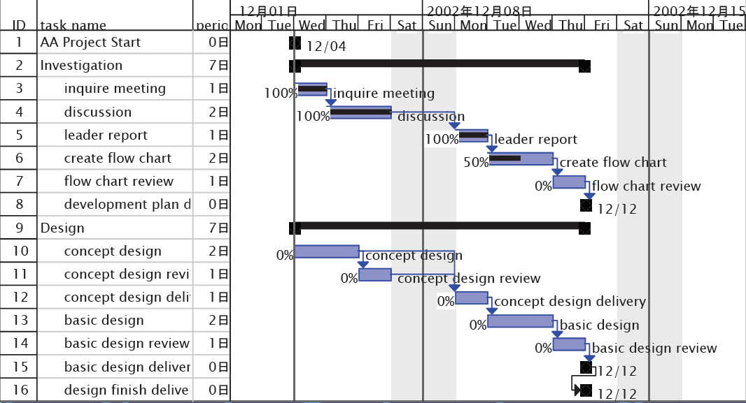
13.3.2 用Gantt图表达项目计划
Gantt(甘特)通过日历形式列出项目活动及其相 应的开始和结束日期，是反映项目进度信息的一种标准形式。

Slide 26
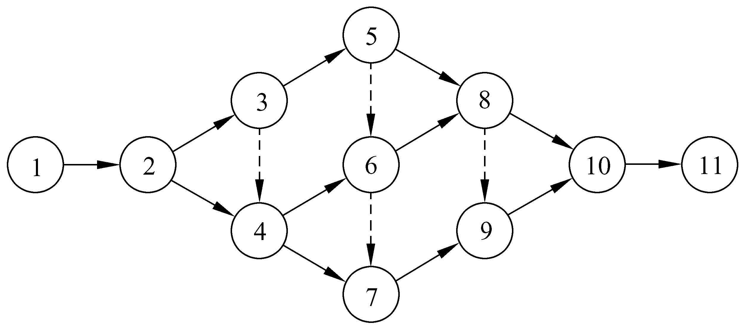
13.3.3 用工程网络表达项目计划
工程网络同样能描绘任务分解情况以及每项作业的开始时间和结束时间。此外，能显式地描绘各个作业彼此间的依赖关系。
1—2刮第1面墙上的旧漆； 2—3刮第2面墙上的旧漆；2—4给第1面墙刷新漆； 3—5刮第3面墙上旧漆； 4—6给第2面墙刷新漆； 4—7清理第1面墙窗户； 5—8刮第4面墙上旧漆； 6—8给第3面墙刷新漆； 7—9清理第2面墙窗户； 8—10给第4面墙刷新漆； 9—10清理第3面墙窗户； 10—11清理第4面墙窗户； 虚拟作业：3—4； 5—6； 6—7； 8—9。
图13.2 旧木板房刷漆工程的网络图
p316

Slide 27
13.3.4 估算工程进度
画出工程网络之后，系统分析员就可以借助它的帮助估算工程进度了。为此需要在工程网络上增加一些必要的信息。

Slide 28
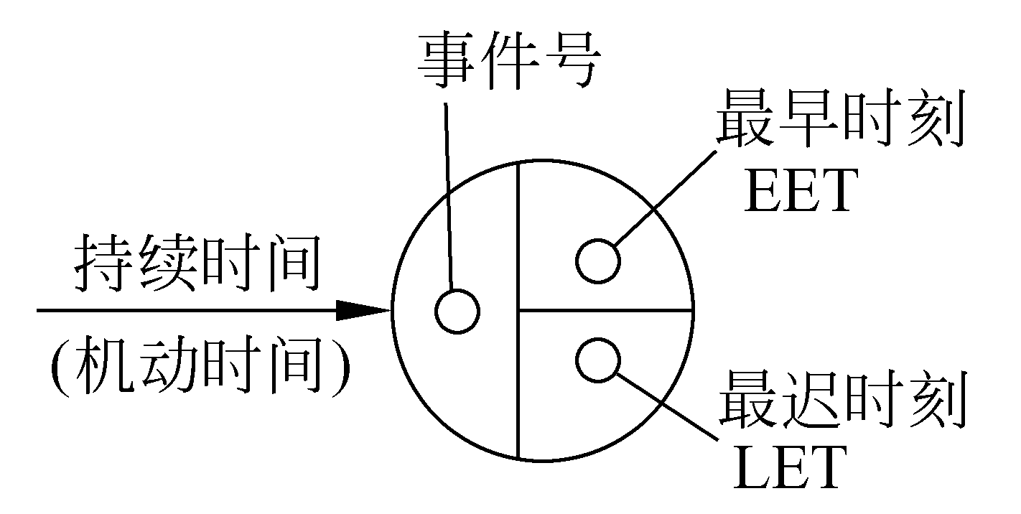
工程网络节点表示
每个作业估计需要使用的时间：箭头长度和它代表的作业持续时间没有关系，箭头仅表示依赖关系，它上方的数字才表示作业的持续时间。
该事件可以发生的最早时间。
在不影响竣工时间的前提下，该事件最晚可以发生的时刻。
机动时间：实际开始时间可以比预定时间晚一些，或者实际持续时间可以比预定的持续时间长一些，而并不影响工程的结束时间。

Slide 29
最早时刻的计算
事件的最早时刻是该事件可以发生的最早时间
通常工程网络中第一个事件的最早时刻定义为零，其他事件的最早时刻在工程网络上从左至右按事件发生顺序计算。
计算最早时刻EET使用下述3条简单规则：
考虑进入该事件的所有作业；
对于每个作业都计算它的持续时间与起始事件的EET之和；
选取上述和数中的最大值作为该事件的最早时刻EET

Slide 30
最迟时刻的计算
事件的最迟时刻是在不影响工程竣工时间的前提下，该事件最晚可以发生的时刻。
按惯例，最后一个事件(工程结束)的最迟时刻就是它的最早时刻。其他事件的最迟时刻在工程网络上从右至左按逆作业流的方向计算。
计算最迟时刻LET使用下述3条规则：
考虑离开该事件的所有作业；
从每个作业的结束事件的最迟时刻中减去该作业的持续时间；
选取上述差数中的最小值作为该事件的最迟时刻LET

Slide 31
估算工程进度示例
旧木板房刷漆工程用工程网络图表达的进度计算过程

Slide 32
估算工程进度示例
旧木板房刷漆工程时间确定的工程网络

Slide 33
13.3.5 关键路径
工程网络中，最早时刻和最迟时刻相同的事件(机动时间为0的作业)定义了关键路径，在图中关键路径用粗线箭头表示。
关键路径上的事件(关键事件)必须准时发生，组成关键路径的作业(关键作业)的实际持续时间不能超过估计的持续时间，否则工程就不能准时结束。

Slide 34
关键路径示例

Slide 35
关键路径示例

Slide 36
单选题
1分
关于项目网络图中关键路径的说法，正确的是
A
关键路径可用来预测项目的总历时
B
关键路径是周期最短的路径
C
在项目网络图中实际持续时间不能超过估计的持续时间
D
关键路径的长度代表了项目完成所需的最长时间
提交

Slide 37
13.3.6 机动时间
不在关键路径上的作业有一定程度的机动余地—实际开始时间可以比预定时间晚一些，或者实际持续时间可以比预定的持续时间长一些，而并不影响工程的结束时间。
机动时间=(LET)结束－(EET)开始－持续时间
=右下角－左上角－持续时间
在制定进度计划时仔细考虑和利用工程网络中的机动时间，往往能够安排出既节省资源又不影响最终竣工时间的进度表。

Slide 38
机动时间计算示例

Slide 39
例题说明
某工程分解成9个子任务，根据下表画出工程网络图，计算每个事件的最早时刻和最迟时刻，找出关键路径。
子任务标识 | 完成任务时间 | 依赖关系
a | 8
b | 10
c | 8 | a, b
d | 9 | a
e | 5 | b
f | 3 | c, d
g | 2 | d
h | 4 | f, g
i | 3 | e, f

Slide 40
例题计算过程

Slide 41
例题计算过程

Slide 42
例题计算过程

Slide 43
例题计算过程

Slide 44
例题计算过程

Slide 45
例题计算过程

Slide 46
例题计算过程

Slide 47
例题计算过程

Slide 48
例题计算过程

Slide 49
例题计算过程

Slide 50
例题计算过程

Slide 51
例题计算过程

Slide 52
例题计算过程

Slide 53

13.4 人员组织

Slide 54
项目组建立的必要性
管理者应该合理地组织项目组，使项目组有较高生产率，能够按预定的进度计划完成所承担的工作。
一个有高度凝聚力的小组由一批团结得非常紧密的人组成，他们的整体力量大于个体力量的总和。

Slide 55
13.4.1 民主制程序员组
民主制程序员组的一个重要特点是，小组成员完全平等，享有充分民主，通过协商做出技术决策。
因此，小组成员之间的通信是平行的，如果小组内有n个成员，则可能的通信信道共有n(n-1)/2条。
程序设计小组的人数不能太多，否则组员间彼此通信的时间将多于程序设计时间。通常采用非正式的组织方式，即：名义上有一个组长，但是他和其他成员完成同样的任务。

Slide 56
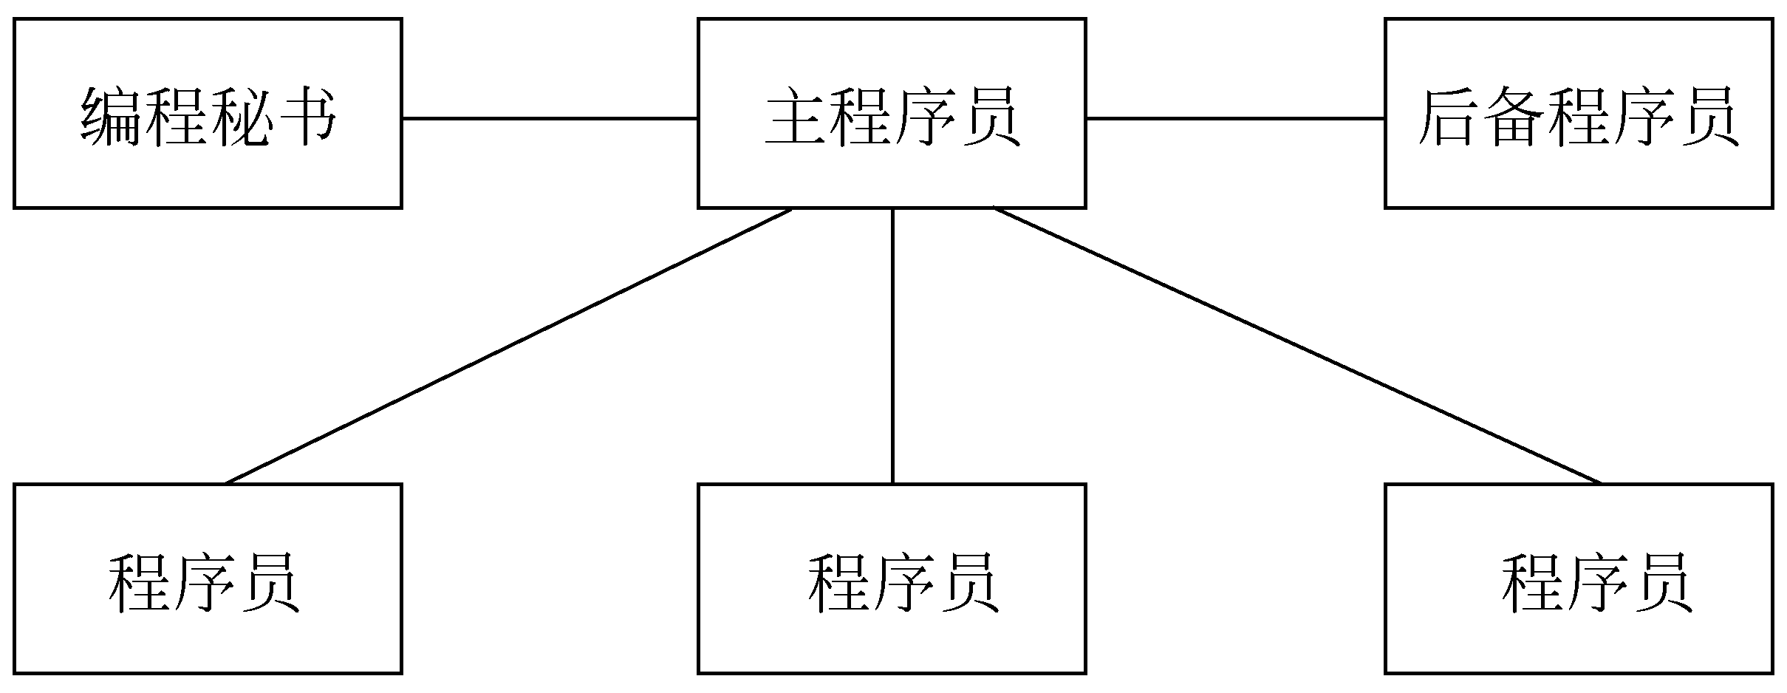
13.4.2 主程序员组
典型的主程序员组由主程序员、后备程序员、编程秘书以及1~3名程序员组成。

Slide 57
主程序员组核心人员的分工
主程序员既是成功的管理人员又是经验丰富、技术好、能力强的高级程序员，负责体系结构设计和关键部分的详细设计，并且负责指导其他程序员完成详细设计和编码工作。
后备程序员也应该技术熟练而且富于经验，他协助主程序员工作并且在必要时接替主程序员的工作。
编程秘书负责完成与项目有关的全部事务性工作，如维护项目资料库和项目文档，编译、链接、执行源程序和测试用例。

Slide 58
13.4.3 现代程序员组
实际的“主程序员”应该由两个人共同担任：
一个技术负责人，负责小组的技术活动，参与全部代码审查工作，因为他要对代码的各方面质量负责；
一个行政负责人，负责所有非技术性事务的管理决策，不可以参与代码审查工作，因为他的职责是对程序员的业绩进行评价。行政组长应该在常规调度会议上了解每名组员的技术能力和工作业绩。

Slide 59
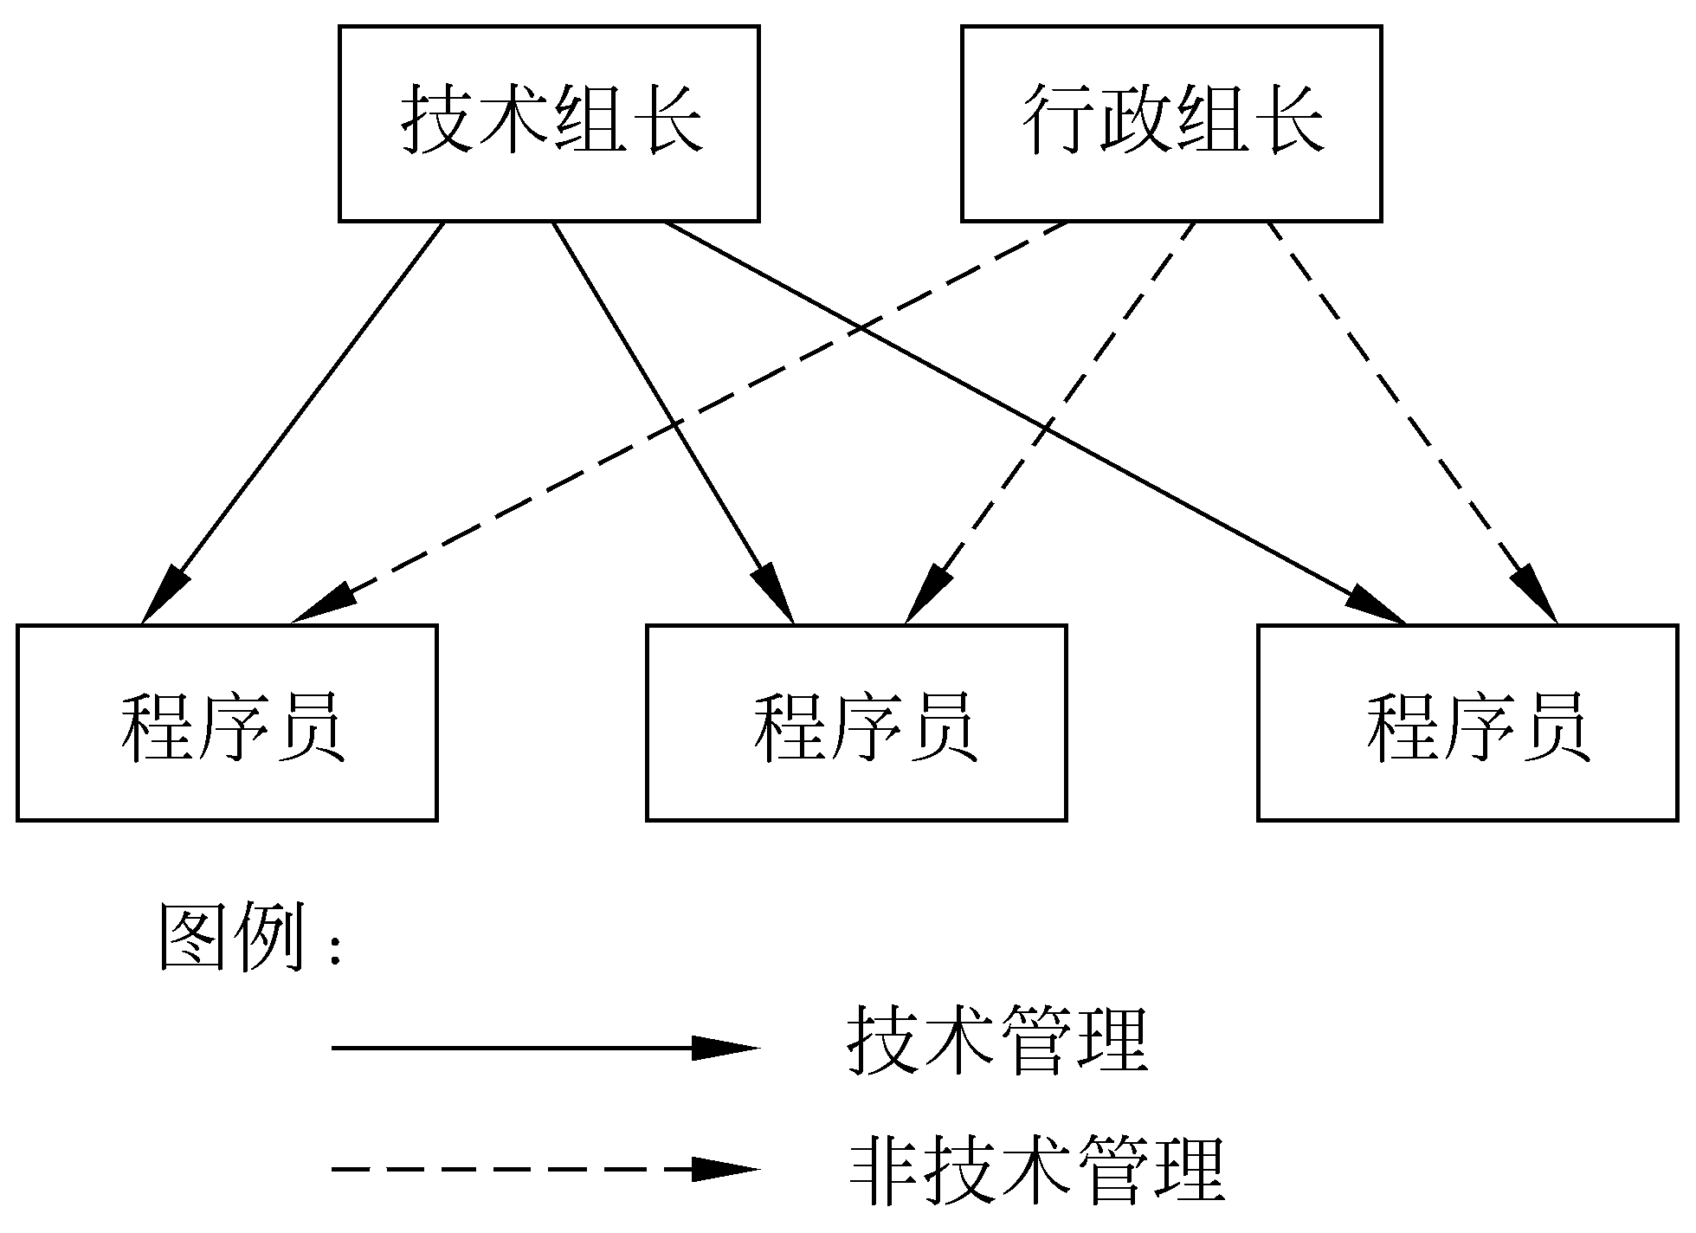
现代程序员组组织结构

Slide 60
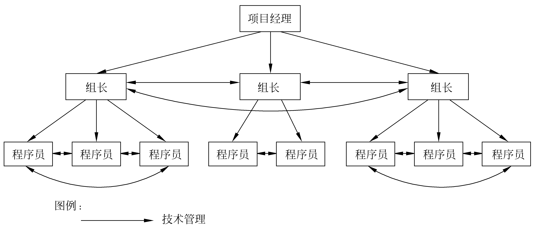
民主制程序员组和主程序员组结合的组织方式
把民主制程序员组和主程序员组的优点结合起来，有利于形成畅通的通信渠道，以便充分发挥每个程序员的积极性和主动性。

Slide 61

13.5 质量保证

Slide 62
13.5.1 软件质量
概括地说，软件质量就是“软件与明确地和隐含地定义的需求相一致的程度”。
影响软件质量的主要因素，是从管理角度对软件质量的度量，可以把这些质量因素分成3组，分别反映用户在使用软件产品时的3种不同倾向或观点。

Slide 63
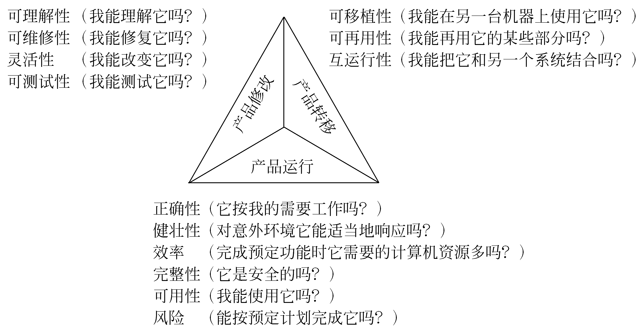
三组质量因素

Slide 64
13.5.2 软件质量保证措施
软件质量保证（software quality assurance, SQA）的措施主要有：
基于非执行的测试（复审或评审），主要用来保证在编码之前各阶段产生的文档的质量；
基于执行的测试（软件测试），需要在程序编写出来之后进行，它是保证软件质量的最后一道防线；
程序正确性证明，使用数学方法严格验证程序是否与对它的说明完全一致。

Slide 65
1. 技术复审的必要性
统计数字表明，在大型软件产品中检测出的错误，60%~70%属于规格说明错误或设计错误，
正式技术复审在发现规格说明错误和设计错误方面的有效性高达75%。
正式技术复审是软件质量保证措施的一种，包括走查（walkthrough)和审查（inspection）等具体方法。走查的步骤比审查少，而且没有审查正规。

Slide 66
2. 走查
走查组由4~6名成员组成。走查组组长引导该组成员走查文档，力求发现尽可能多的错误。
走查组的任务仅仅是标记出错误而不是改正错误，改正错误的工作应该由该文档的编写组完成。
走查的时间最长不要超过2小时，这段时间应该用来发现和标记错误，而不是改正错误。

Slide 67
3. 审查
通常，审查组由4人组成。组长既是审查组的管理人员又是技术负责人。审查组必须包括当前阶段开发工作的项目组代表和下一阶段开发工作的项目组代表，过程如下：
综述。由负责编写文档的一名成员向审查组综述该文档
准备。评审员仔细阅读文档。
审查。评审组仔细走查整个文档。
返工。文档的作者负责解决在审查报告中列出的所有错误及问题。
跟踪。组长必须确保所提出的每个问题都得到了圆满的解决。

Slide 68
4. 程序正确性证明
在20世纪60年代初期，人们已经开始研究程序正确性证明的技术。
人工证明程序正确性：对于评价小程序可能有些价值，但是在证明大型软件的正确性时，工作量太大、证明的过程中很容易包含错误，因此是不实用的。
自动证明程序正确性：目前已经研究出证明PASCAL和LISP程序正确性的程序系统，现在这些系统还只能对较小的程序进行评价。

Slide 69
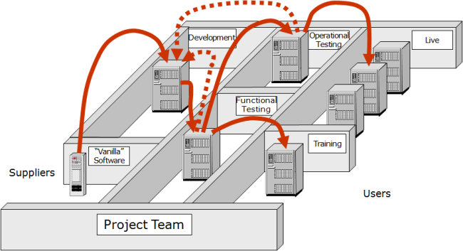
13.6 软件配置管理

Slide 70
13.6.1 软件配置
软件配置管理是在软件的整个生命期内管理变化的一组活动。具体地说，这组活动管理：
①标识变化；
②控制变化；
③确保适当地实现了变化；
④向需要知道这类信息的人报告变化。
软件配置管理的目标是，使变化正确且容易被适应，在必须变化时减少所需花费的工作量。

Slide 71
1. 软件配置项
软件过程的输出信息可以分程序、文档和数据三类。
这三类信息组成软件过程中产生的全部信息，把它们统称为软件配置；
而程序、文档和数据就是软件配置项。

Slide 72
2. 基线（Baseline, 里程碑）
基线是一个软件配置管理概念，有助于我们在不严重妨碍合理变化的前提下控制变化。
IEEE把基线定义为：已经通过了正式复审的规格说明或中间产品，它可以作为进一步开发的基础，并且只有通过正式的变化控制过程才能改变它。
简而言之，基线就是通过了正式复审的软件配置项。

Slide 73
13.6.2 软件配置管理过程
软件配置管理的主要任务是控制变化，具体来说软件配置管理主要有5项任务：
标识：命名每个配置项。
版本控制：控制软件配置项的版本
变化控制：各项内容的变更管理
配置审计：通过①正式的技术复审； ②软件配置审计，确保适当地实现了所需要的变化。
报告：书写配置状态报告

Slide 74

13.7 能力成熟度模型

Slide 75
能力成熟度模型CMM定义
能力成熟度模型（ capability maturity model，CMM )，是用于评价软件机构的软件过程能力成熟度的模型。
CMM的定义：CMM是对于软件组织在定义、实施、度量、控制和改善其软件过程的实践中各个发展阶段的描述。

Slide 76
CMM的用途
软件过程评估，借助CMM，分析软件组织当前软件过程的状态，明确其强项和弱项
软件过程改进，软件开发组织用它来改进开发和维护软件的过程，根据评估结果，从低级逐极向更高级发展，制定软件过程改进的策略。
软件能力评价，政府或商业企业用它来评价与一个特定的软件公司签订软件项目合同的风险

Slide 77
多种基于CMM的模型构成了一个CMM族
SW-CMM ：软件过程的成熟度模型 。
P-CMM： 人员能力成熟度模型。
SA-CMM： 软件获取成熟度模型。
IPD-CMM：集成系统产品开发能力成熟度模型
SE-CMM： 系统工程能力成熟度模型。
SSE-CMM：统安全工程能力成熟度模型。

Slide 78
CMM分成5级
从“1级”到“5级”，反映出从混乱到成熟的软件过程必须经历的过程改进途径
持续改进过程
过程变更管理 PCM
技术变更管理 TCM
5 级
（优化级）
缺陷预防 DP
可预测过程
软件质量管理 SQM
4 级
（已管理级）
定量 过程管理 QPM
同行评审 PR
组间协调 IC
标准化过程
软件产品工程 SPE
集成软件管理 ISM
3 级
（已定义级）
培训大纲 TP
组织过程定义 OPD
组织过程焦点 OPF
从无序到优化的进化过程分成5个有序的阶段
软件配置管理 SCM
规范化过程
软件质量保证 SQA
软件子合同管理 SSM
2 级
（可重复级）
软件项目追踪与监督 SPTO
软件项目策划 SPP
需求管理 RM
个别过程
1 级（初始级）

Slide 79
1. 初始级
处于这个最低成熟度等级的软件机构，基本上没有健全的软件工程管理制度
其软件过程完全取决于项目组的人员配备，所以具有不可预测性，人员变了过程也随之改变

Slide 80
2. 可重复级
软件机构建立了基本的项目管理过程 （过程模型），可跟踪成本、进度、功能和质量。

Slide 81
3. 已定义级
软件机构已经定义了完整的软件过程（过程模型），软件过程已经文档化和标准化。

Slide 82
4. 已管理级
处于4级成熟度的软件机构的过程能力可以概括为，软件过程是可度量的，软件过程在可度量的范围内运行。

Slide 83
5. 优化级
处于5级成熟度的软件机构的过程能力可以概括为，软件过程是可优化的。

Slide 84
本章小结
软件工程包括技术和管理两方面的内容，是技术与管理紧密结合的产物。有效的管理是大型软件工程项目成功的关键。
软件项目管理始于项目计划。为了估算项目工作量和完成期限，首先需要预测软件规模。
管理者必须制定出一个足够详细的进度表，以便监督项目进度并控制整个项目。
软件质量保证是在软件过程中的每一步都进行的活动。
软件配置管理是应用于整个软件过程中的保护性活动，是在软件整个生命期内管理变化的一组活动。
能力成熟度模型（CMM）是改进软件过程的有效策略

